Slide 1
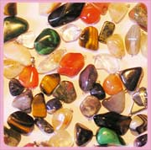
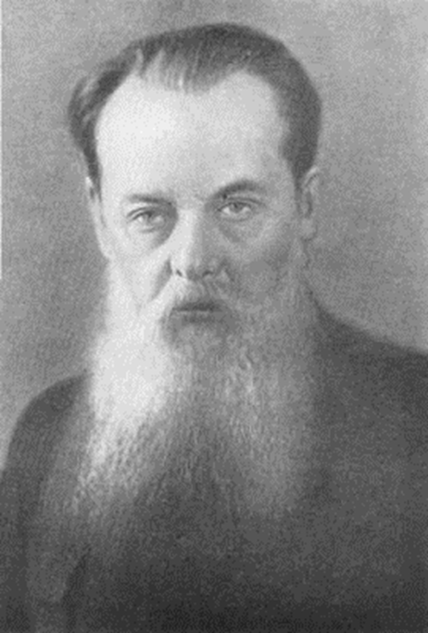
«Уральские самоцветы»

Slide 2
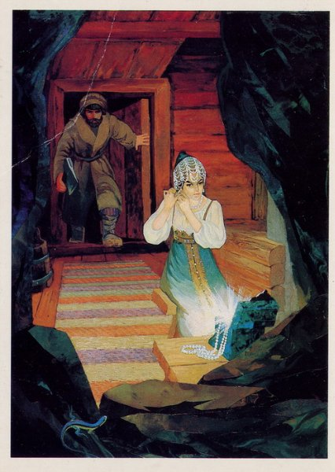
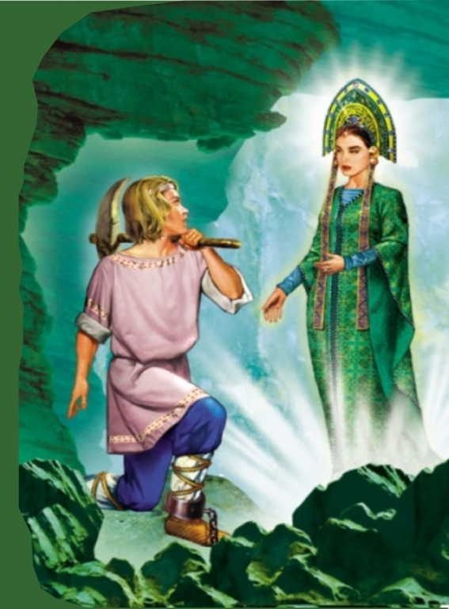
Творчество П.П. Бажова неразрывно связано с жизнью горнозаводского Урала. Неисчерпаемые богатства здешних недр, неповторимая, своеобразная красота края с его лесистыми горами и прозрачными озёрами влекли писателя.

Slide 3
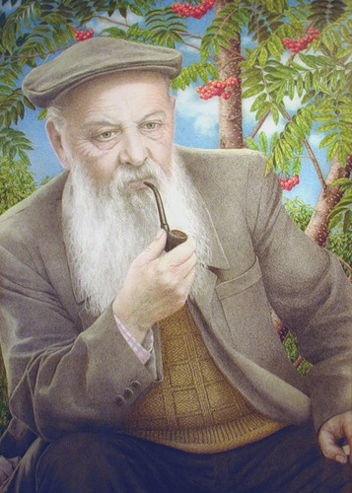
Пожалуй, он знал все о родных местах. Любил здешние легенды. Вот, например, эту - башкирскую сказку о великане, который носил пояс с глубокими карманами. Великан прятал в них свои богатства. Пояс у него был огромный. Однажды великан снял его, растянул, и пояс лёг через всю землю, от холодного Карского моря на Севере до песчаных берегов южного Каспийского моря. Так образовался Уральский хребет. «Урал» по- башкирски - пояс. Длина его 2500 км. Трудно указать такой камень, которого не находили бы в Уральских горах.

Slide 4
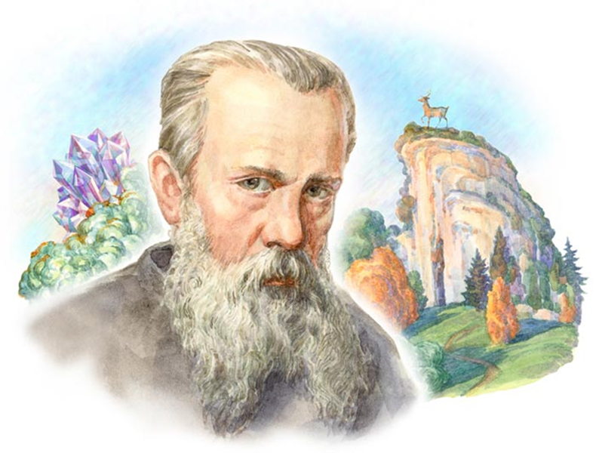
Ещё одна легенда, полюбившаяся Бажову. Говорят, будто Бог, когда землю создавал, решил людям добро сделать. Взял золота, меди, камней самоцветных да по всей земле и рассыпал. Где погуще, где вовсе редко. Потом посмотрел Бог и увидел, что золото, самоцветов осталось еще целая горсть. Подумал Господь, да и высыпал между Европой и Азией. Так будто бы Уральские горы получились.
Кто на Урале бывал, тот знает: леса стоят - изумруд да малахит, озера - горным хрусталем переливаются, рябины по осени рубином горят. А люди, что здесь живут чисто камень - самоцвет: трудолюбивые и мастеровые. А вот что говорят об Урале ученые.

Slide 5
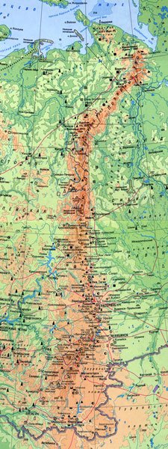
«Урал - это горы, простирающиеся на 2000 км вдоль границы Европы и Азии и разделяющие Русскую равнину и Западно - Сибирскую низменность, протянувшиеся от побережья Карского моря до степей Казахстана. Ширина гор -50-150 км. Высота - 1500 м и меньше. Самая высокая вершина - гора Народная (1895 м).
Уральские горы - гряды хребтов, кряжей, одетых тайгой. Коренные народы Урала - башкиры, удмурты, коми -пермяки, ханты, манси, татары. Они занимались охотой, рыболовством. Потом появились русские поселения. А с 17 века Урал прославился добычей железа.

Slide 6
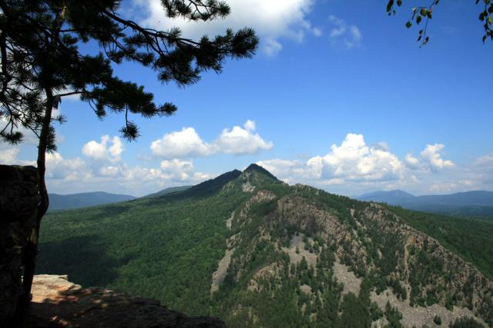
Само название «Урал» появилось только в 18 веке в работах знаменитого русского историка и географа Василия Никитича Татищева. А раньше эти горы называли камень, каменный пояс земли русской. У античных авторов мы встречаем название «Рифейские горы».
Вода, ветер, солнце и мороз давно уже разрушили когда-то величавые вершины Урала. Горы эти невысоки. Но слава не в высоте вершин, а в сказочных богатствах каменного пояса. Более 800 различных минералов хранятся здесь. Это месторождения железа, меди, платины, драгоценных камней, золота, каменной соли. По запасам платины, асбеста, драгоценных камней Уралу принадлежит одно из первых мест в мире.

Slide 7
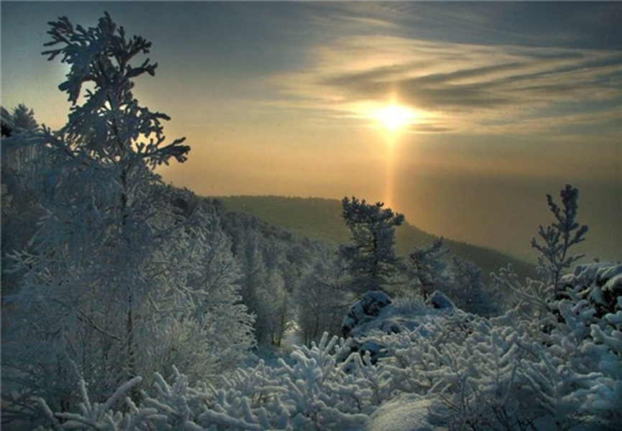
Урал! Опорный край державы,
Её добытчик и кузнец,
Ровесник древней нашей славы
И славы нынешней творец.
А. Твардовский.

Slide 8
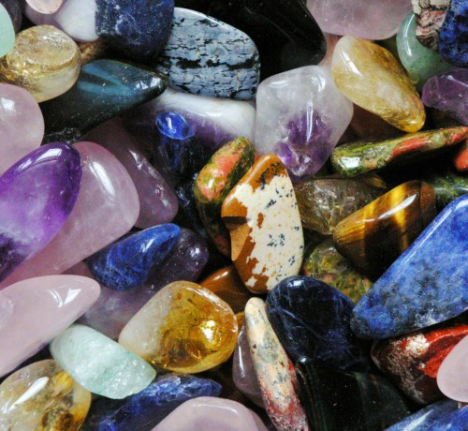
Именно на Урале родилось слово «самоцветы». Толковый словарь
указывает: «Самоцветы - группа минералов, обладающих красивым цветом, прозрачностью, ярким блеском после огранки или полировки, высокой
твердостью».
Самоцветы делятся на две группы:
1) Драгоценные (встречаются редко, поэтому дороги): алмаз, сапфир, аметист, рубин, изумруд, сердолик, горный хрусталь, александрит, бирюза, топаз, опал, аквамарин;
2) Поделочные: нефрит, лазурит, малахит, яшма, гранит, агат, мрамор»
Из самоцветов делают украшения, вазы, столы, панно. В Эрмитаже в г. Санкт-Петербург есть Малахитовая комната. И в сказах П.П. Бажова мы встретим упоминание самоцветов. Давайте попробуем назвать их.

Slide 9
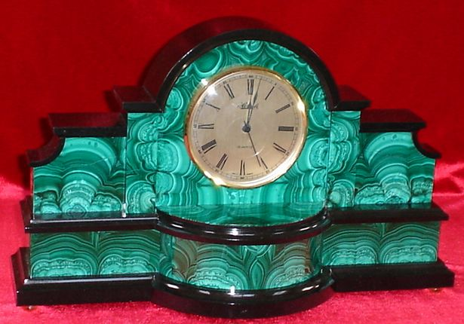
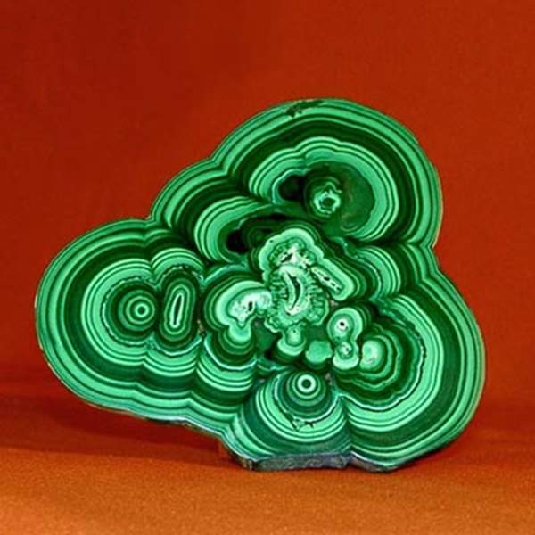
То волнами узорчатость дорожки,
То редкая причудливость куста
Демидовскую медницу, Гумешки,
Прославил этот камень неспроста.
В нем навсегда застыл зеленый пламень,
Красив своим рисунком минерал.
Скажите, как зовется этот камень,
Во всех краях прославивший Урал?
(малахит)

Slide 10
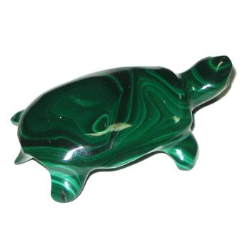
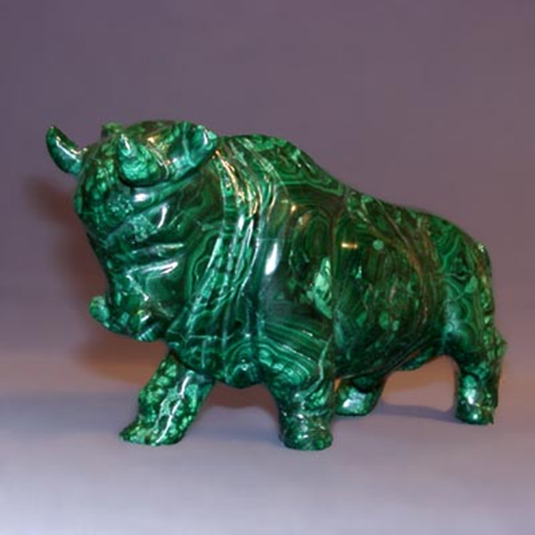
В нем навсегда застыл зеленый пламень,
Красив своим рисунком минерал.
Скажите, как зовется этот камень,
Во всех краях прославивший Урал?
(малахит)

Slide 11
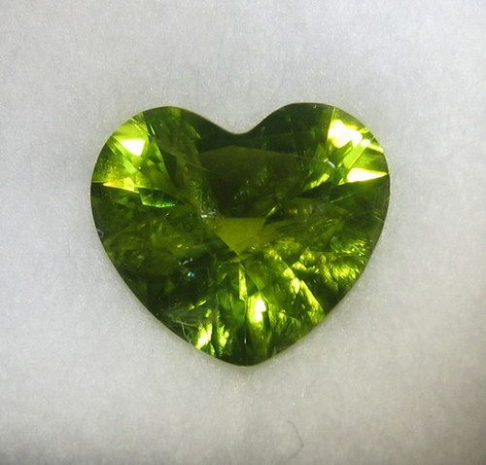
Этот козлик непростой.
С серебром его копытца.
Только топнет он ногой,
Засияет, заискрится
Снег в каменьях дорогих –
Этот камень...
(хризолит)

Slide 12
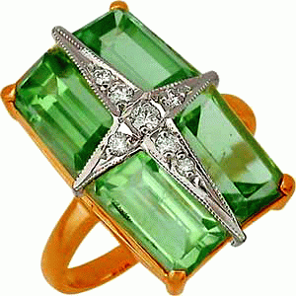
Словно капелька росы на листе,
Как сиянье милых глаз по весне,
Будто шелковый прозрачный платок,
Ювелиры в этом камне знают толк.
И в рассказе Куприна скакуна
Этим именем молва нарекла.
(изумруд)

Slide 13
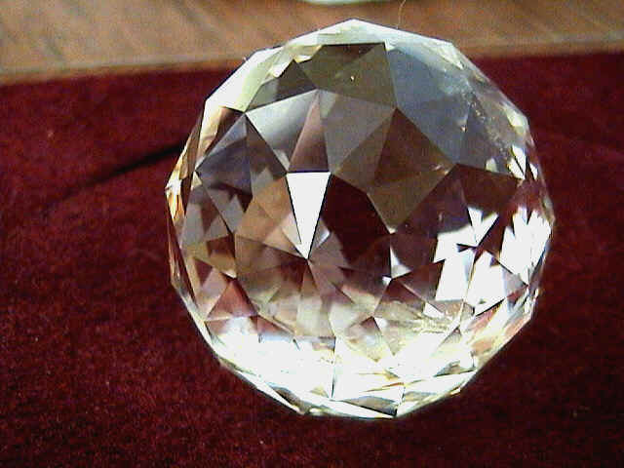
Камень этот-горные слезы,
Будто льдинки блестящие-дочки мороза,
Капли речки прозрачной иль воды из колодца,
В нем всегда отражаются лучики солнца.
(горный хрусталь)

Slide 14
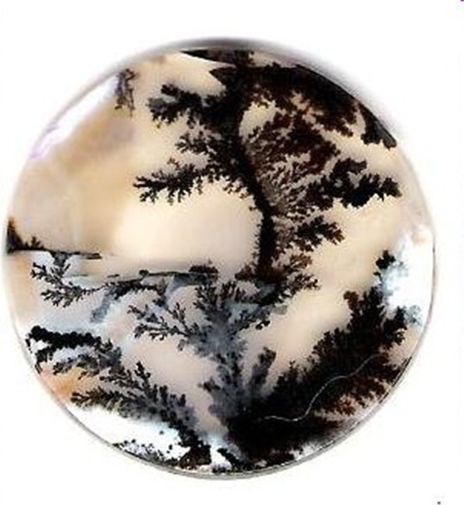
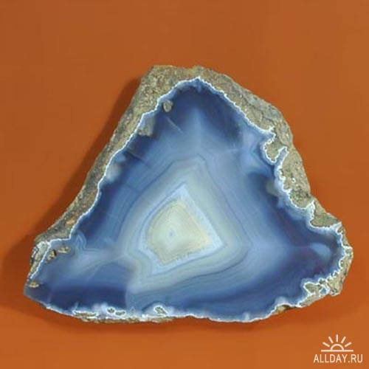
Морщинистой и серой скорлупой
Ещё от наших глаз укрыта – Воображенье чертит нам орбиты,
Овеянные тайной голубой,
Круги в воде,
Сирень ночного сада,
И вольные изгибы облаков...
Лишь распадется скорлупы покров,
И ты увидишь чудеса...
(агата)

Slide 15
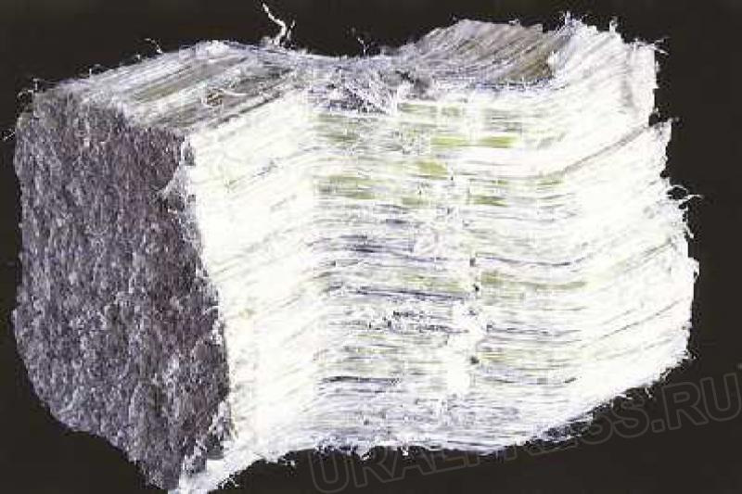
Легенды сложены о нем,
Слывет в народе «горным льном»,
Велик его удельный вес
И вклад в технический прогресс.
Теперь его легко узнать
И безошибочно назвать,
(асбест)

Slide 16
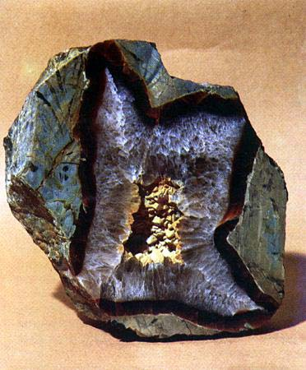
Его узоров хитрое сплетение
Напоминают ветра завихренье,
В причудливых расцветках и тонах,
Которые не выразить в словах.
Рисунок свой обычно он скрывает,
Но тот, кто душу камня понимает,
Его распилит так, что вскроет суть,
Способную восторг в сердца вдохнуть.
Встречался вам он в жизни много раз
То в виде пепельниц, то в форме плит и ваз,
Ну а теперь позвольте мне узнать, Смогли ли вы загадку отгадать.
(Яшма)

Slide 17
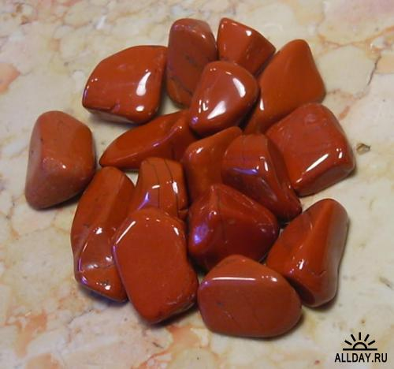
Он не рубин, но блеск его и цвет
Роднит с рубином этот самоцвет.
Он,верность обещания храня,
Чарует взоры искрами огня.
Когда ж Куприн назвал им свой браслет,
Он повести отдал свой дивный свет.
Теперь его нетрудно отгадать
И благородным именем назвать,
(гранат)

Slide 18
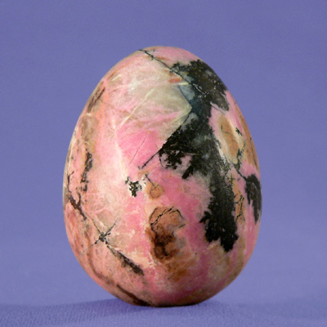
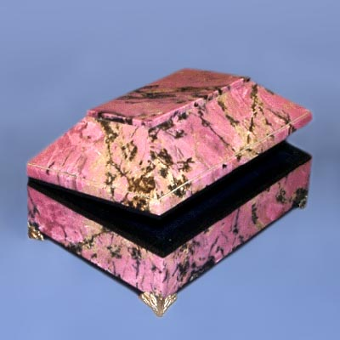
Екатеринбуржским символом
В историческом сквере камень этот лежит,
Розово-румяный, словно зори,
С именем красивым...
(родонит)

Slide 19
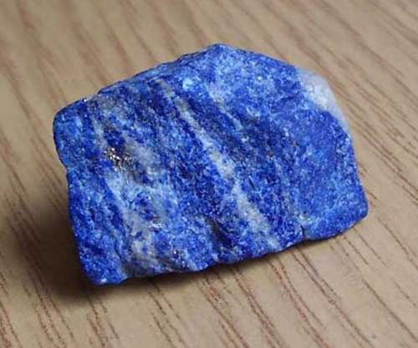
Этот камень цвета неба,
В нем художник намешал
Голубые незабудки
Синеву уральских скал.
(лазурит)

Slide 20
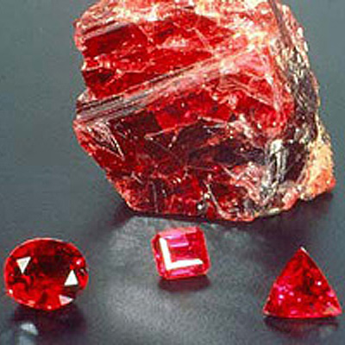
Он поймал зарю и солнце,
Вишни сок и земляники,
Крови капельку на донце,
Потому и звездноликий.
(рубин)

Slide 21
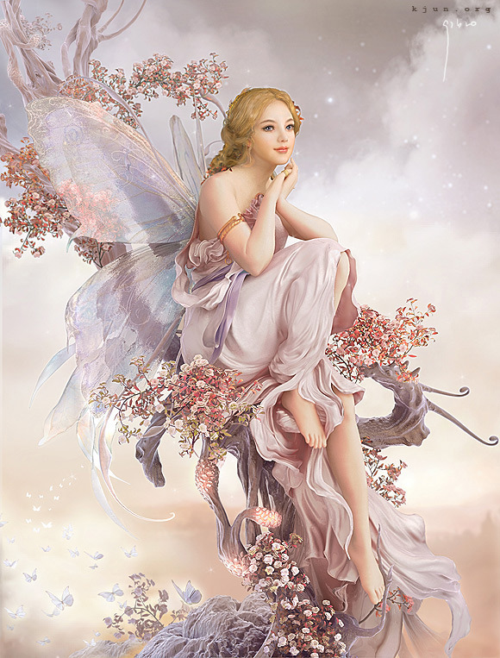
Посмотрите, какую красивую картину рисует К. Бальмонт, используя самоцветы.
У Феи- глазки изумрудные,
Всё на траву она глядит.
У ней наряды дивно-чудные,
Опал, топаз и хризолит.
Есть жемчуга из света лунного,
Каких не видел взор ничей.
Есть поясок покроя струнного
Из ярких солнечных лучей.

Slide 22
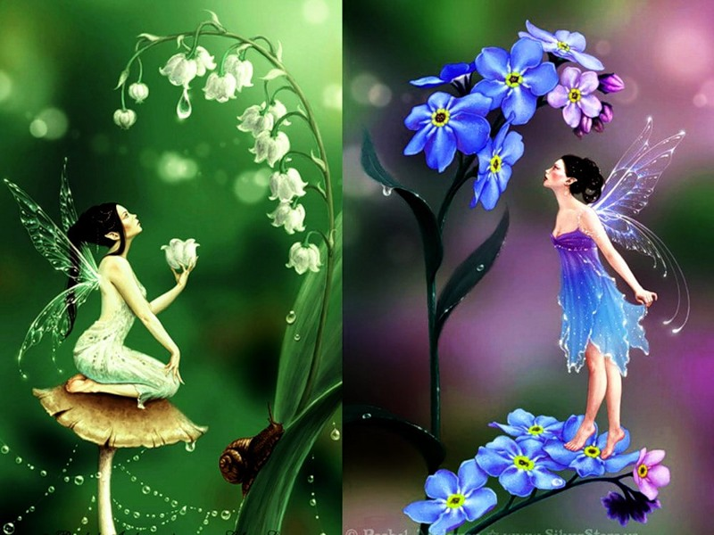
Ещё есть платье подвенечное
Да колокольчик полевой,
Сулил ей счастье бесконечное,
Звонил в цветок свой голубой.

